Slide 1
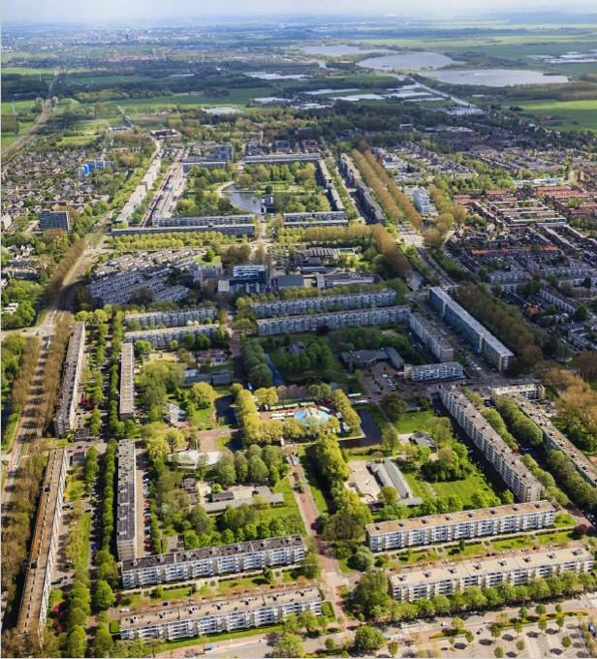

Waar maak jij je sterk voor?
Kick off Participatiestrategie

Slide 2
Programma
Kort voorstelrondje
Terugblik Sterk voor Noord
Waarom een participatiestrategie?
Welke randvoorwaarden?

Slide 3
Versterkingsprogramma Leidschendam-Noord
Aanleiding Motie Versterkingsprogramma Prinsenhof
Vier uitgangspunten:
Focus op Prinsenhof hoogbouw, De Heuvel Noord & Amstelwijk
Inzet op regie en coördinatie van partijen, activiteiten en ketensamenwerking
Een integrale aanpak van de problematiek
Bij bestaand en nieuw beleid is er aandacht voor een gebiedsgerichte aanpak

Slide 4
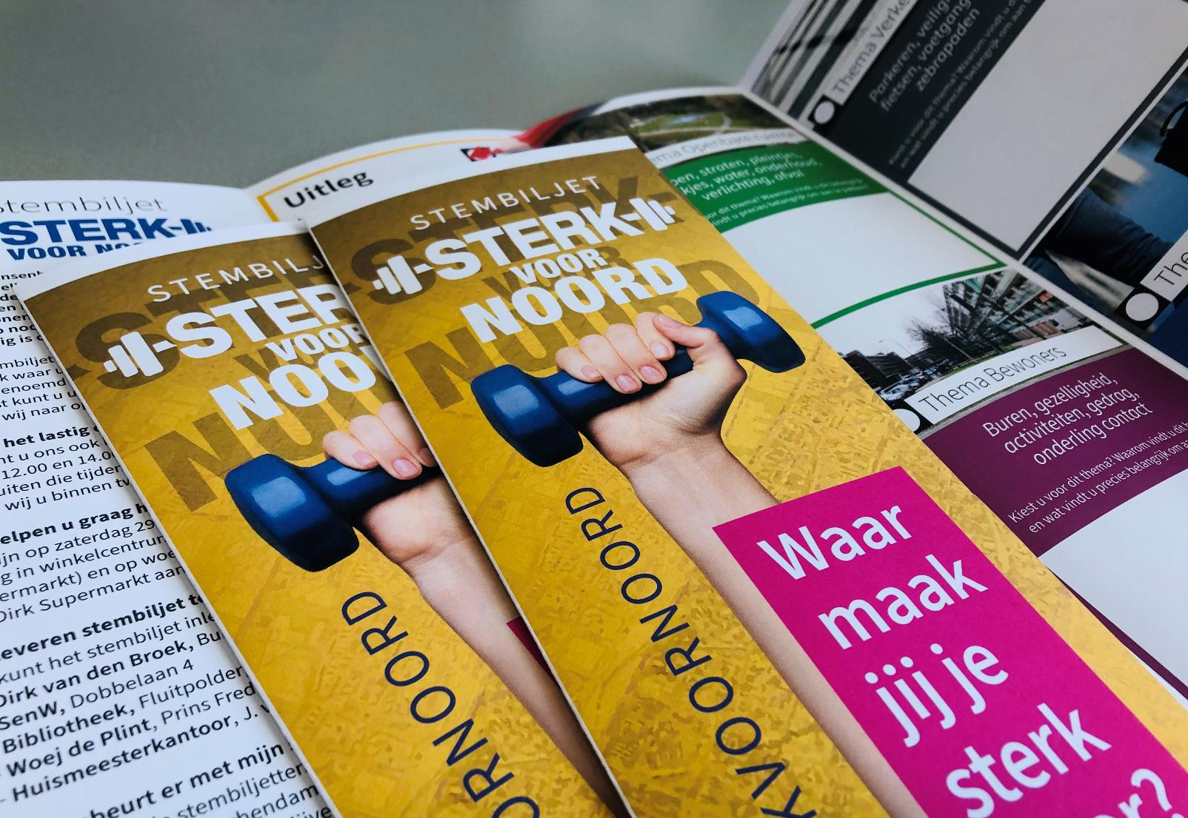
Sterk voor Noord Stembiljet
In totaal zijn er 724 stembiljetten ingevuld tussen 25 mei en 6 juli 2021
Notes:
Marije geeft het woord aan Graswortel (Shakira / Sofia / Kenize)

Slide 5
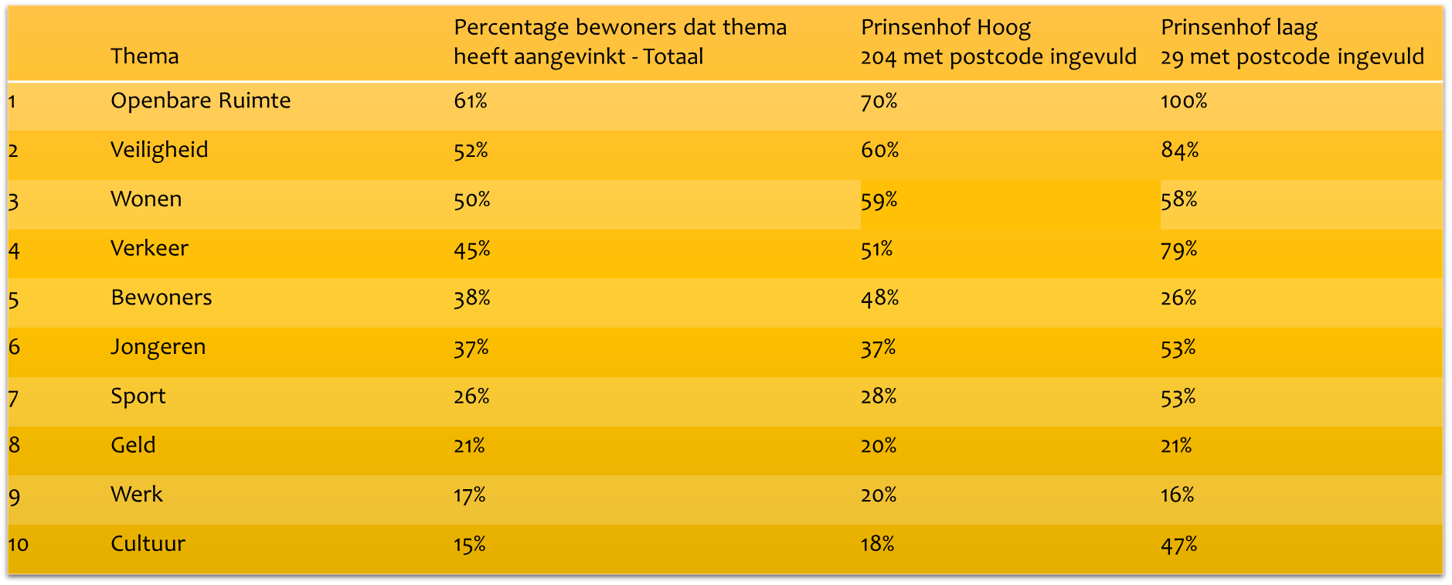
Resultaten prioriteiten per wijk

Slide 6
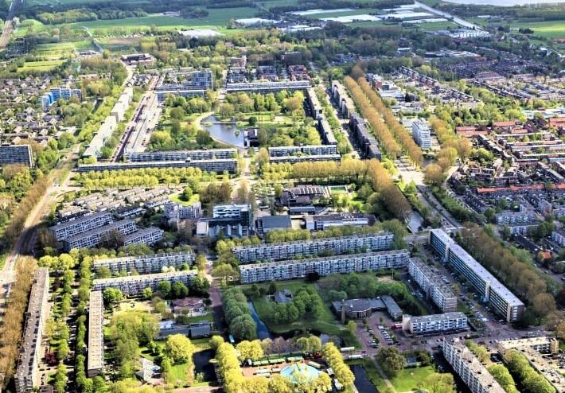
Participatie is noodzakelijk omdat…..
6

Slide 7
3 aspecten van participatie
Doelgroep
Wegen van belangen
Kaders & context

Slide 8
Wie is belanghebbend / doelgroep?
Bij ingrepen in openbare ruimte: Omwonenden of gebruikers of allebei?
Bij Nimby-onderwerpen: Alleen de ”getroffen wijkbewoners” of ook de rest?
Huidige vs toekomstige bewoners / gebruikers?

Slide 9
KADERS
Wat ligt al vast?
Wat zegt beleid?
Waar zit de ruimte voor bewoners om invloed uit te oefenen?
Maak het niet groter, maak het niet kleiner

Slide 10
De vraag achter de vraag
Wat speelt er op de achtergrond mee?

Slide 11

Bij botsende belangen
Check eerst:
Representatief?
Kwantitatief?
Kaders?
En dan:
Bestuurlijk
Politiek

Slide 12
Participatie strategieën

Slide 14
Prioriteiten participatiestrategie Leidschendam- Noord
Tafel 1: Hoe gaan we om met initiatieven uit de wijk?
Tafel 2: Wat weten we al over welke kanalen te gebruiken?
Tafel 3: Wat weten we al over hoe de respons graad te vergroten?
Tafel 4: Bestaan er al participatie strategieën vanuit de partnerorganisaties?

